Slide 1
МУНИЦИПАЛЬНОЕ ДОШКОЛЬНОЕ ОБРАЗОВАТЕЛЬНОЕ
УЧРЕЖДЕНИЕ КОМБИНИРОВАННОГО ВИДА
ДЕТСКИЙ САД№ 19 «РЯБИНКА»
Мастер - класс
«Русская народная кукла»
Подготовила: воспитатель Юрьева О.Н.
Рубцовск 2019г

Slide 2
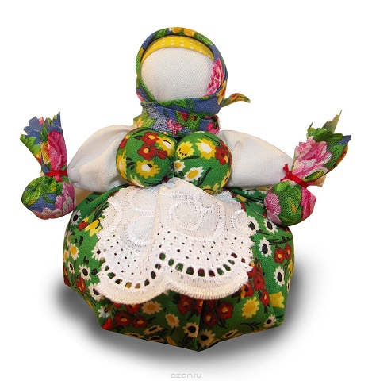
«Кто в детстве в куклы не играл, тот счастья не знал».
народная мудрость

Slide 3
Цель:
Познакомить с культурными традициями русского народа через изучение истории русской народной тряпичной куклы и технологией её создания.

Slide 4
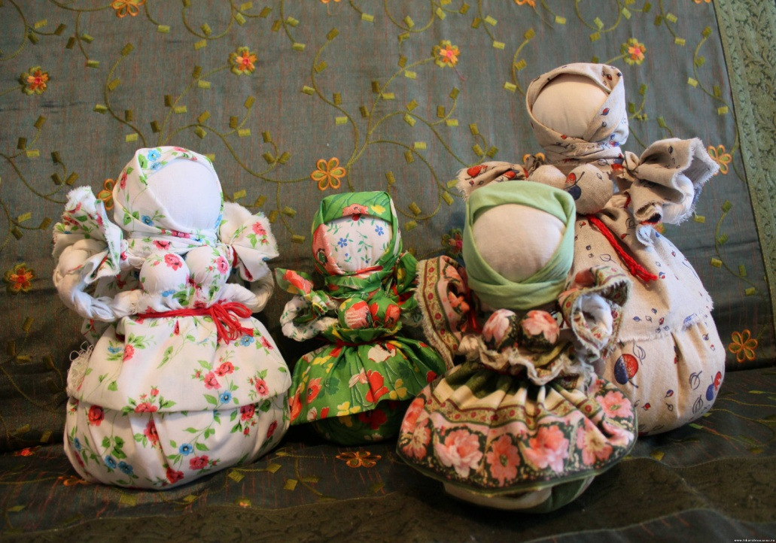
Немного истории
Народная кукла — это часть культурного наследия России, которое незаслуженно забыто.

Slide 5
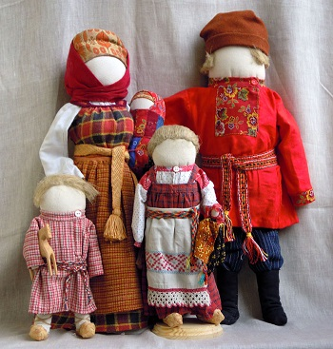
Кукла издревле сопровождала человека на протяжении всей его жизни (от рождения до старости): встречала новорожденного в колыбели, помогала в тяжелые времена, принимала на себя болезни, оберегала от злых сил.

Slide 6
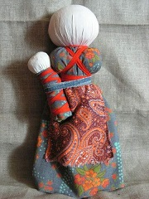
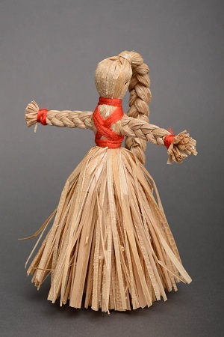
Народные куклы традиционно изготавливаются только из натуральных материалов. Кроме натуральных материалов, в производстве народных кукол могут использоваться и природные материалы: камыш, дерево, трава, солома, зола и другие.

Slide 7
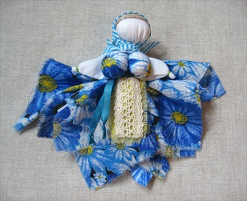
Иглой и ножницами наши прародительницыне пользовались, чтобы жизнь ребенка была «не резанная не колотая». Поэтому тряпочки и нитки для кукол нужно было не резать, а рвать.

Slide 8
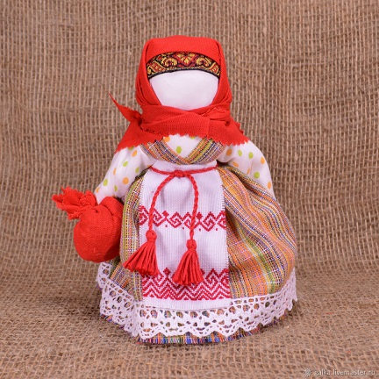
Традиционная русская кукла была безлика. Считалось, что в такую куклу не вселятся злые духи, значит она безвредна для человека.

Slide 9
Тряпичная кукла в старину играла большую роль:
- она была участницей многих праздников и обрядов;
- являлась символом счастья, добра, благополучия, продолжения рода;
- была оберегом.

Slide 10
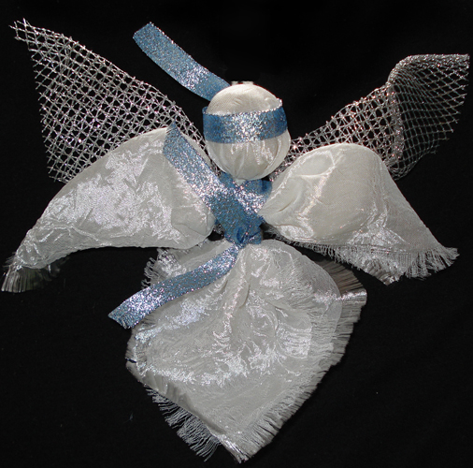
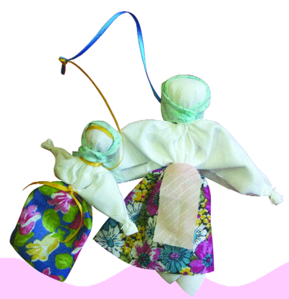
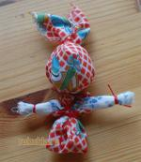
Виды народных кукол
Существует три вида народных кукол:
обрядовые;
оберёги;
игровые.

Slide 11
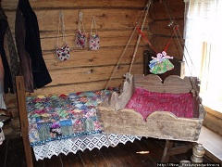
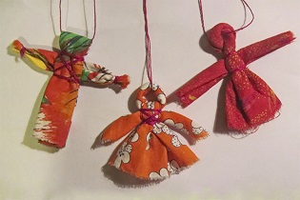
Куклы – обереги
В русской избе обязательно жили разные куклы-обереги, у каждой из которых было свое назначение: помочь от злых духов, принять на себя болезнь, вырастить хороший урожай.
Куватка

Slide 12
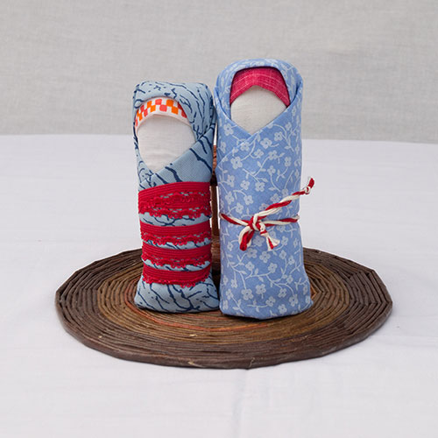
Пеленашка

Slide 13
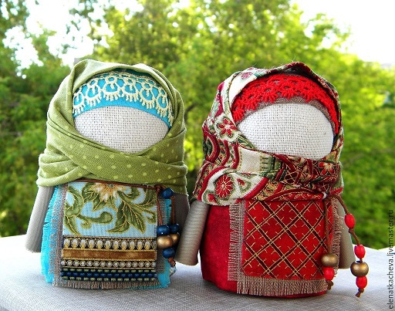
Крупеничка

Slide 14
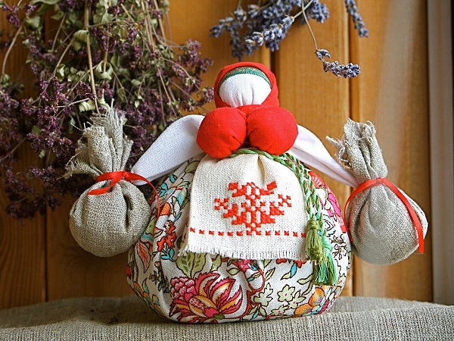
Кубышка - травница

Slide 15
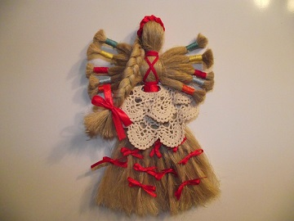
Десятиручка

Slide 16
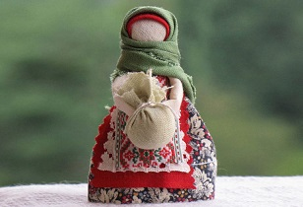
Подорожница

Slide 17
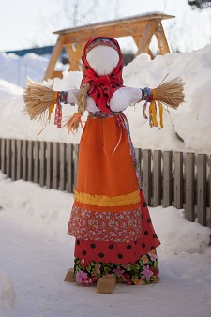
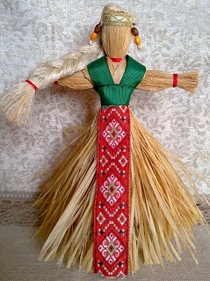
Обрядовые куклы
Богата земля русская обрядами, участниками которых бывают куклы. Обрядовых кукол почитали и ставили в избе, в красный угол. Они имели ритуальное назначение.
Масленица

Slide 18
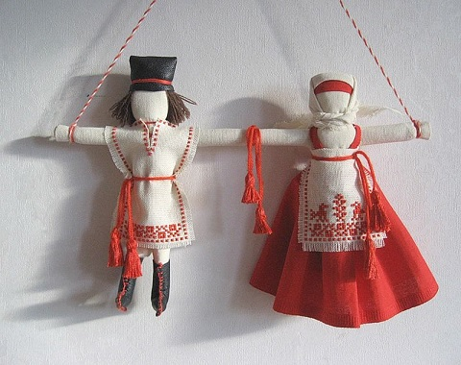
Неразлучники

Slide 19
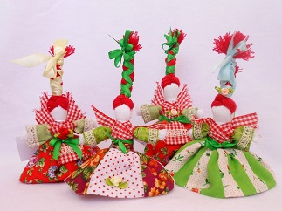
Веснянка

Slide 20
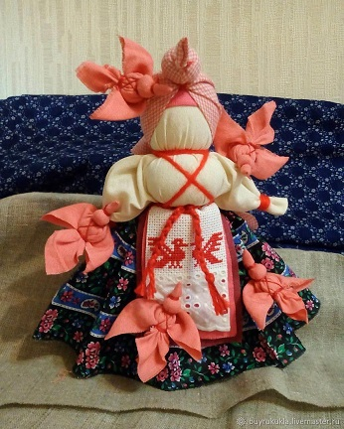
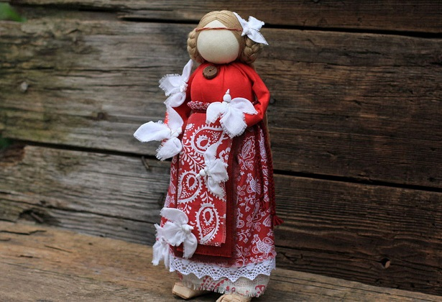
Птица Радость

Slide 21
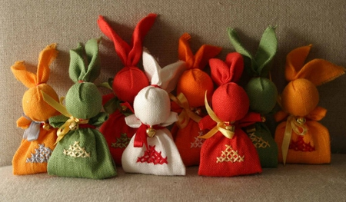
Игровые куклы
Игровые куклы предназначались для забавы детям. К игровым свёрнутым куклам относят куклы – закрутки, которые изготавливались очень просто. Они делились сшивные и свернутые. Свёрнутые куклы делались без иголки и нитки. На деревянную палочку наматывали толстый слой ткани, а затем перевязывали верёвкой. Потом к этой палочке привязывали голову с ручками и одевали в нарядную одежду.
Исследователи считают, что наиболее ранней среди традиционных игровых свёрнутых кукол России была кукла «полено».

Slide 22
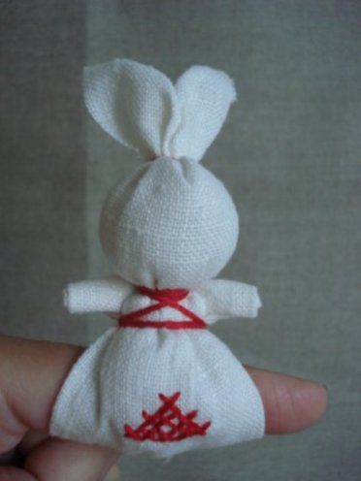
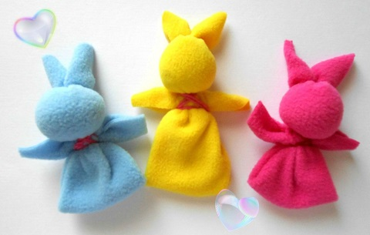
Зайчик на пальчик

Slide 23
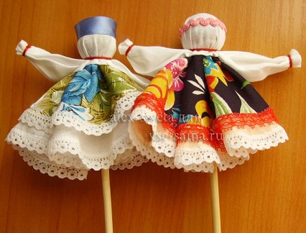
Хороводница

Slide 24
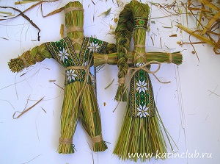
Стригушка

Slide 25
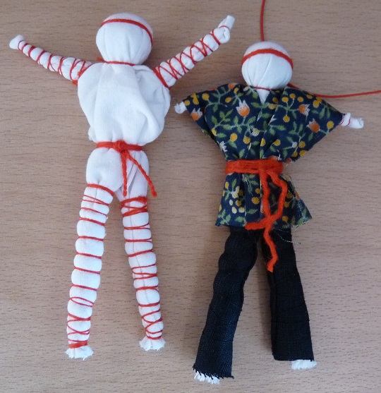
Малышок - голышок

Slide 26
Технология изготовления
куклы - скрутки

Slide 27
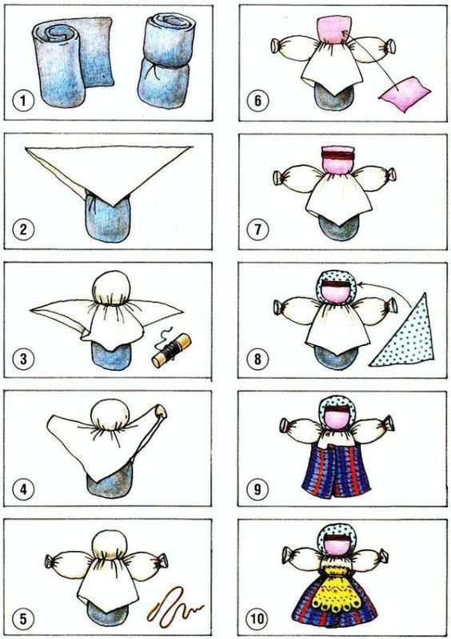

Slide 28
Приметы наших бабушек
Нельзя делать оберег для себя, но можно для любого близкого человека. Более того - обереги которые изготовлены кровными родственниками: отцом, матерью, братом, детьми считаются самыми сильными. Супружеские связи по традиции не считаются кровным родством, но, если супружество гармоничное и счастливое, взаимно созданные обереги тоже имеют большую силу.
Нельзя заставлять или вынуждать кого-либо делать оберег. Изготовление оберега возможно только на добровольных условиях.
При изготовлении оберега мастер должен быть спокоен и чист помыслами. Т.к. во время изготовления оберег запишет окружающую энергетику.
Самую первую куклу, сделанную своими руками, нежелательно дарить или отдавать.

Slide 29
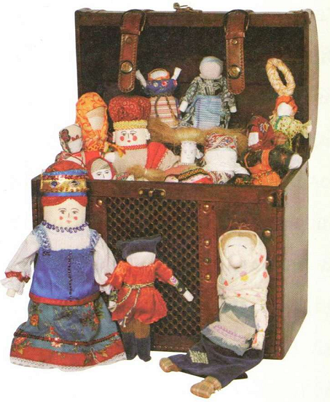
Заключение
«Кто в куклы не играет, тот счастья не знает»
Русская тряпичная кукла стала прообразом мягкой игрушки, которую так любят и дети, и взрослые. В чем секрет ее обаяния и притягательности? Думаю в том, что она никогда не бывает холодной, всегда нежная и ласковая. Сейчас в производстве игрушек используются различные материалы, сложные инструменты и станки. Но русская тряпичная кукла всегда делается руками, поэтому именно она несет в себе заряд тепла и доброты, который вложили в нее умелые руки мастерицы.

Slide 30
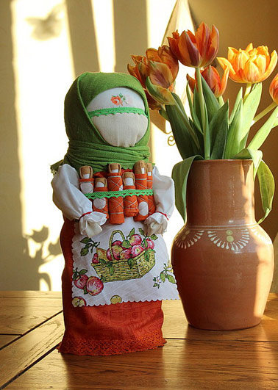
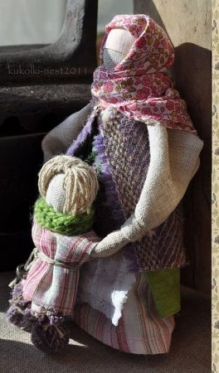
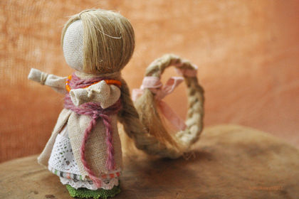
Спасибо за
внимание.

